Slide 1
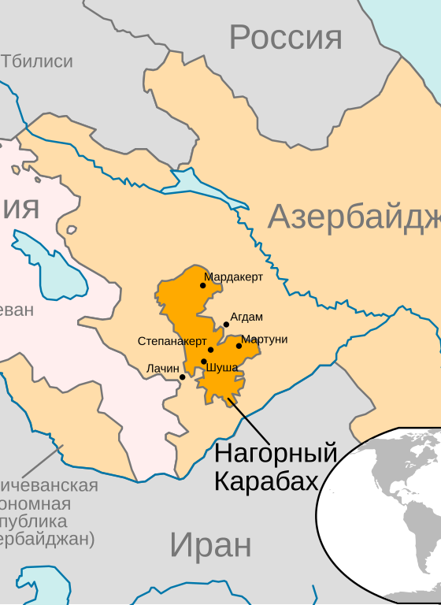
Нагорно-Карабахский конфликт между Арменией и Азербайджаном

Slide 2
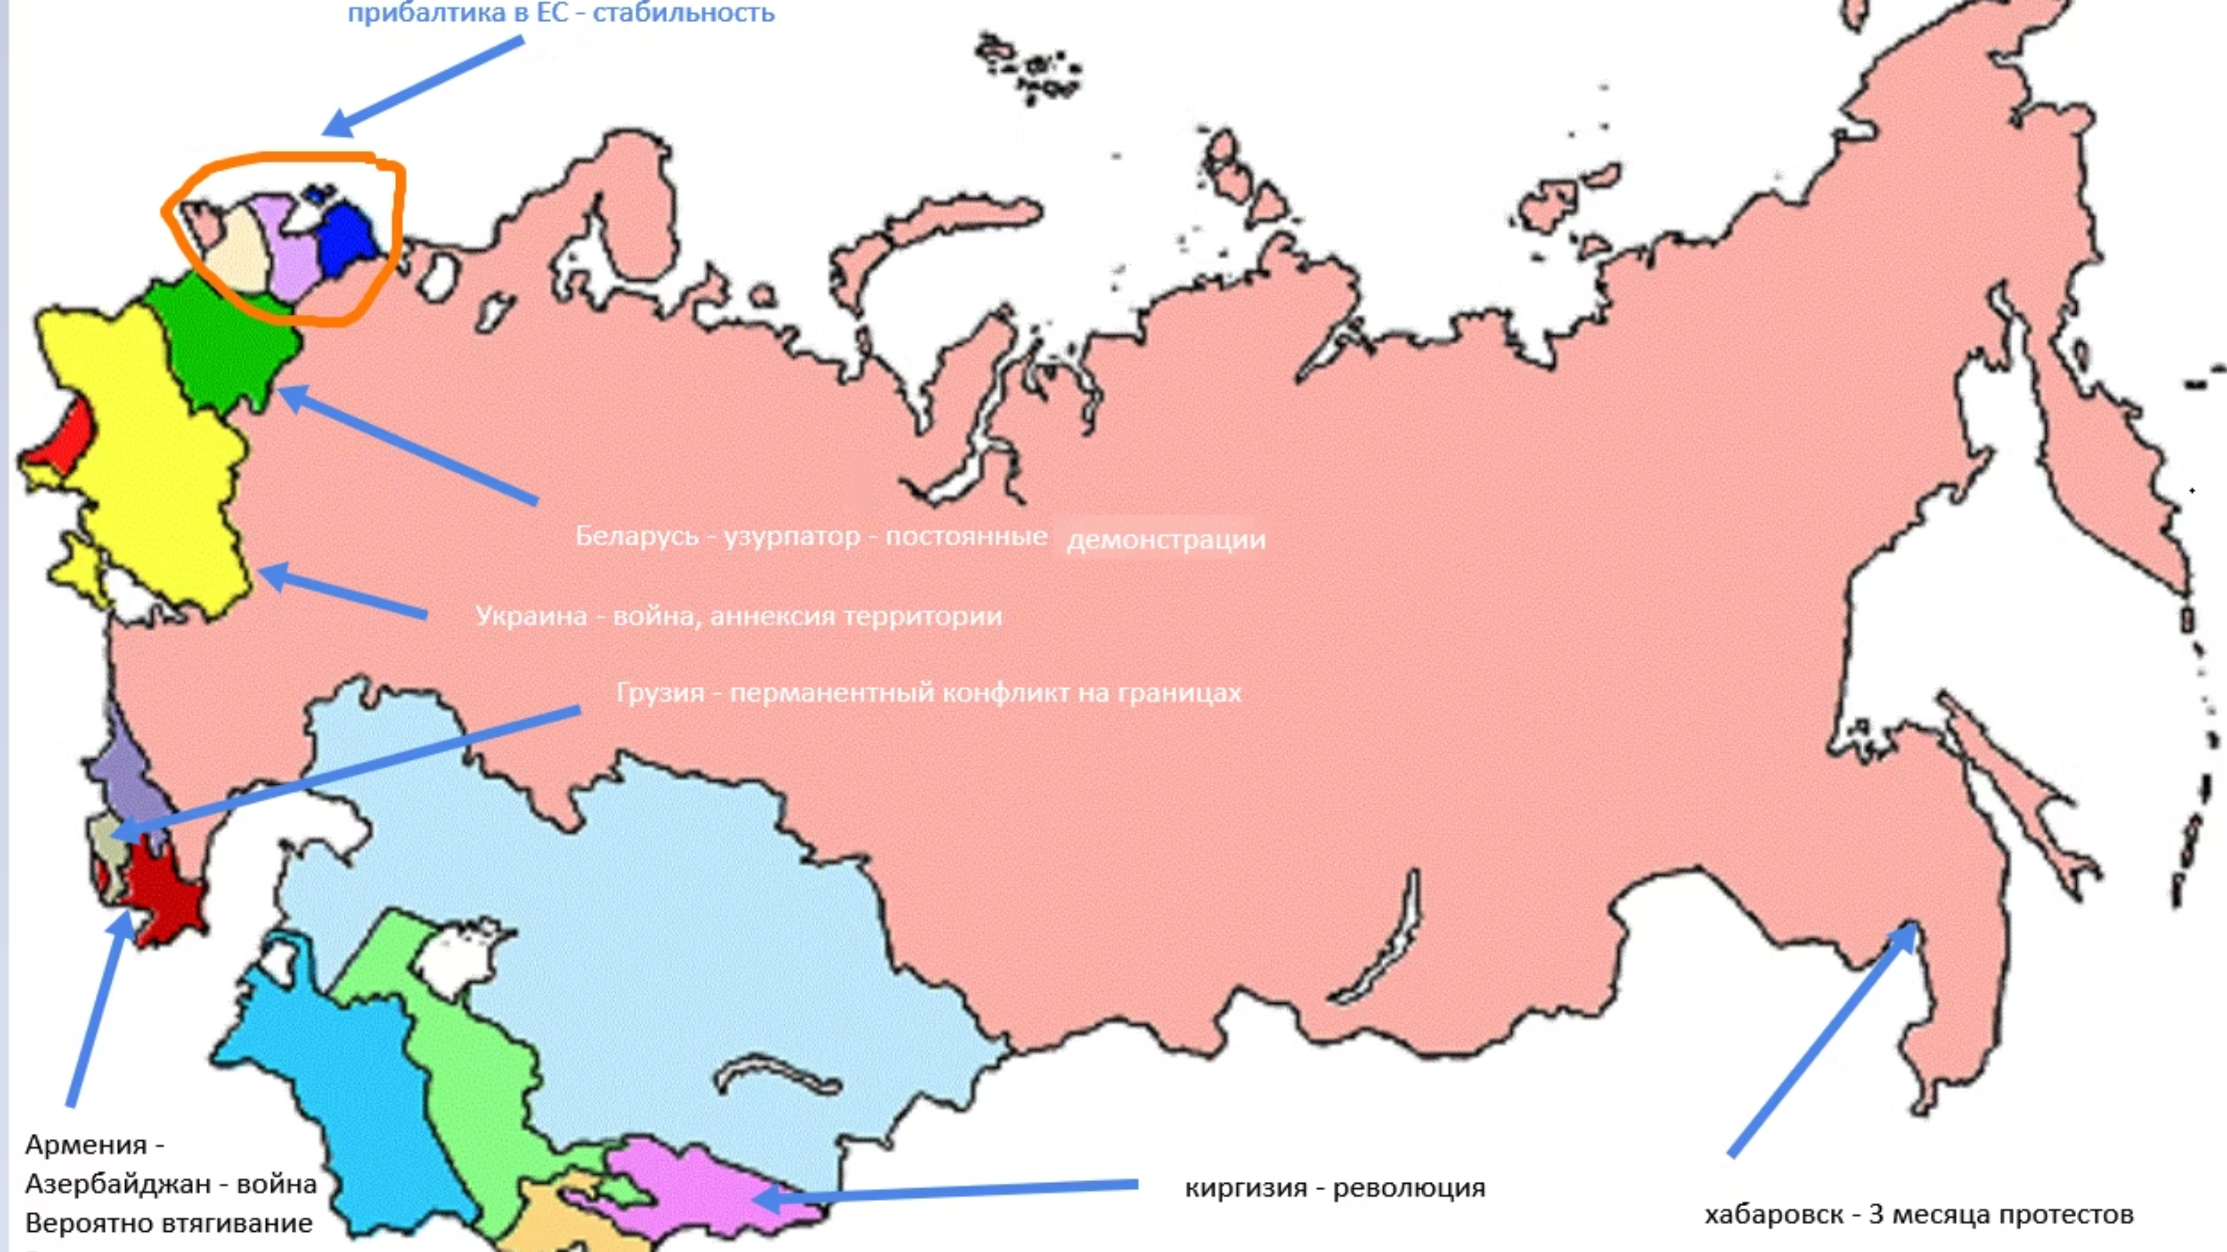



Истоки Конфликта: позднесоветский период
Национальные движения
Территориальные притязания
Эскалация напряжённости
В конце 1980-х годов политическая либерализация в СССР привела к росту национальных движений и обострению отношений между армянским и азербайджанским населением Нагорного Карабаха.
В 1988 году областной совет Нагорного Карабаха обратился к руководству СССР с просьбой о передаче региона из Азербайджанской ССР в Армянскую ССР.
Это привело к массовым уличным акциям, росту межэтнической напряжённости, первым случаям насилия и взаимным погромам.

Slide 3
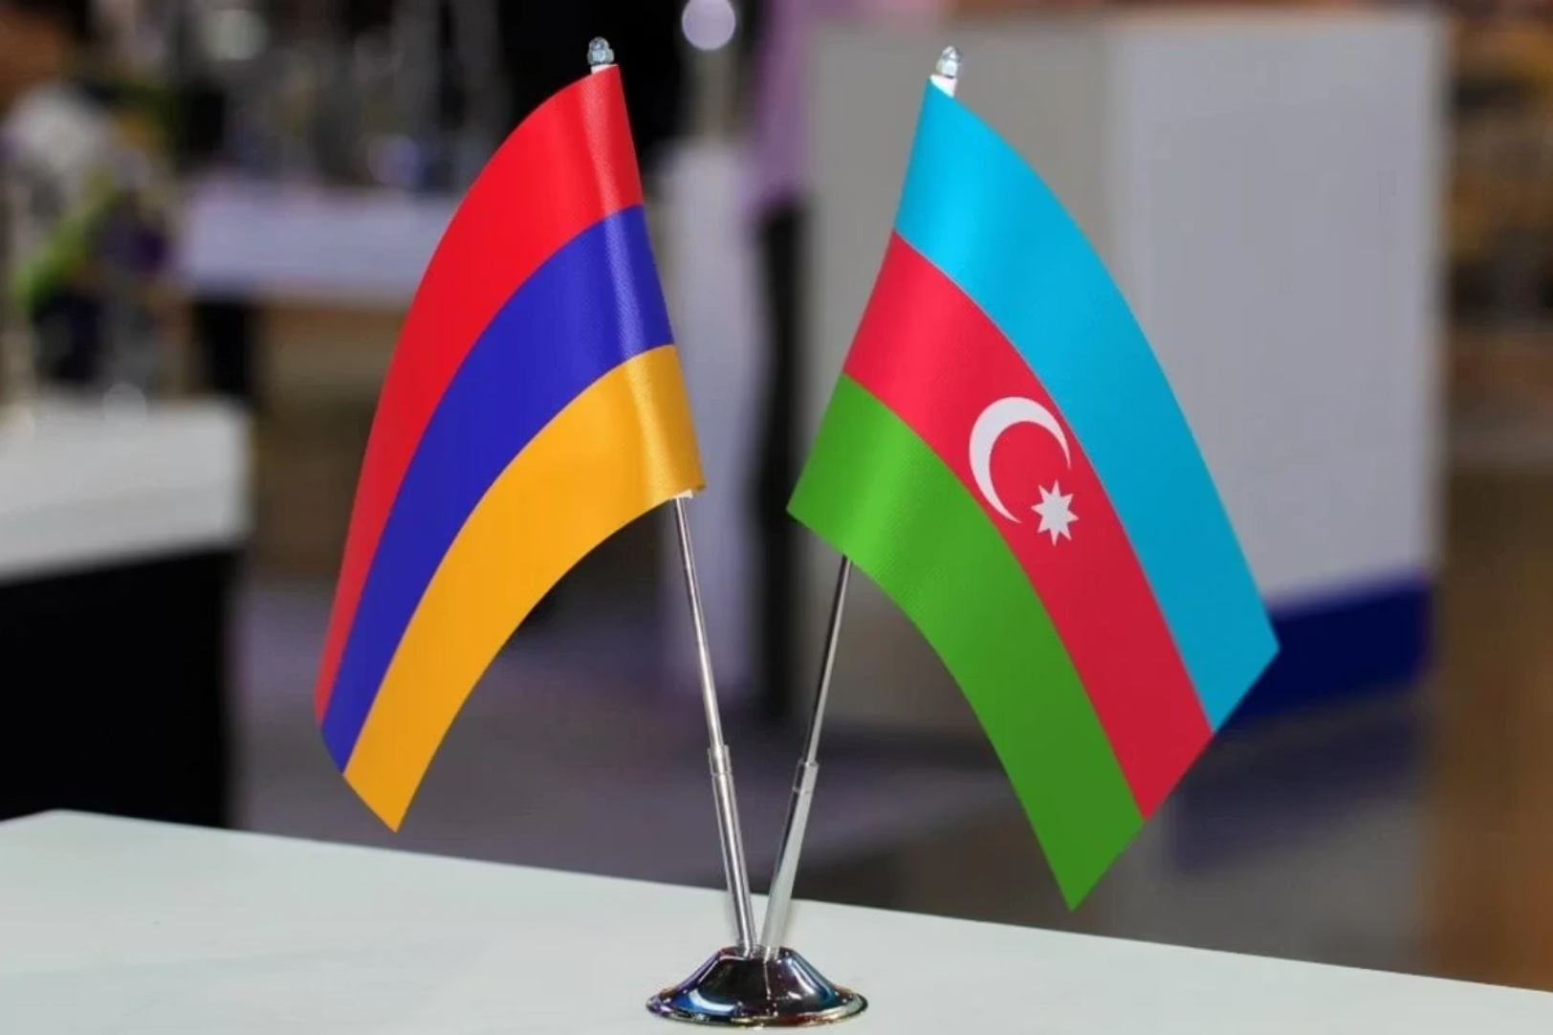
Фаза открытой войны (1991–1994гг.)
Полномасштабные боевые действия
После распада СССР конфликт перешёл в открытую военную фазу. Между Арменией и Азербайджаном развернулась полномасштабная война, сопровождавшаяся многочисленными жертвами и разрушениями.
Гуманитарная катастрофа
Сотни тысяч людей были вынуждены покинуть свои дома, что привело к масштабной гуманитарной катастрофе в регионе.
Прекращение огня в 1994 году зафиксировало линии соприкосновения, но не решило ключевые политические вопросы, оставив территориальный статус и вопросы беженцев в подвешенном состоянии.

Slide 4

«Замороженный» конфликт: период 1994–2016гг.
Напряжённая ситуация
Международное посредничество
Несмотря на формальное прекращение огня, на линии соприкосновения сохранялось постоянное напряжение с регулярными инцидентами.
Минская группа ОБСЕ предлагала различные модели урегулирования, но они не приводили к устойчивому прогрессу из-за принципиальных разногласий сторон.
Человеческие потери
Каждая вспышка приводила к потерям, напоминая о том, что конфликт лишь сдерживался, но не был разрешён.

Slide 5
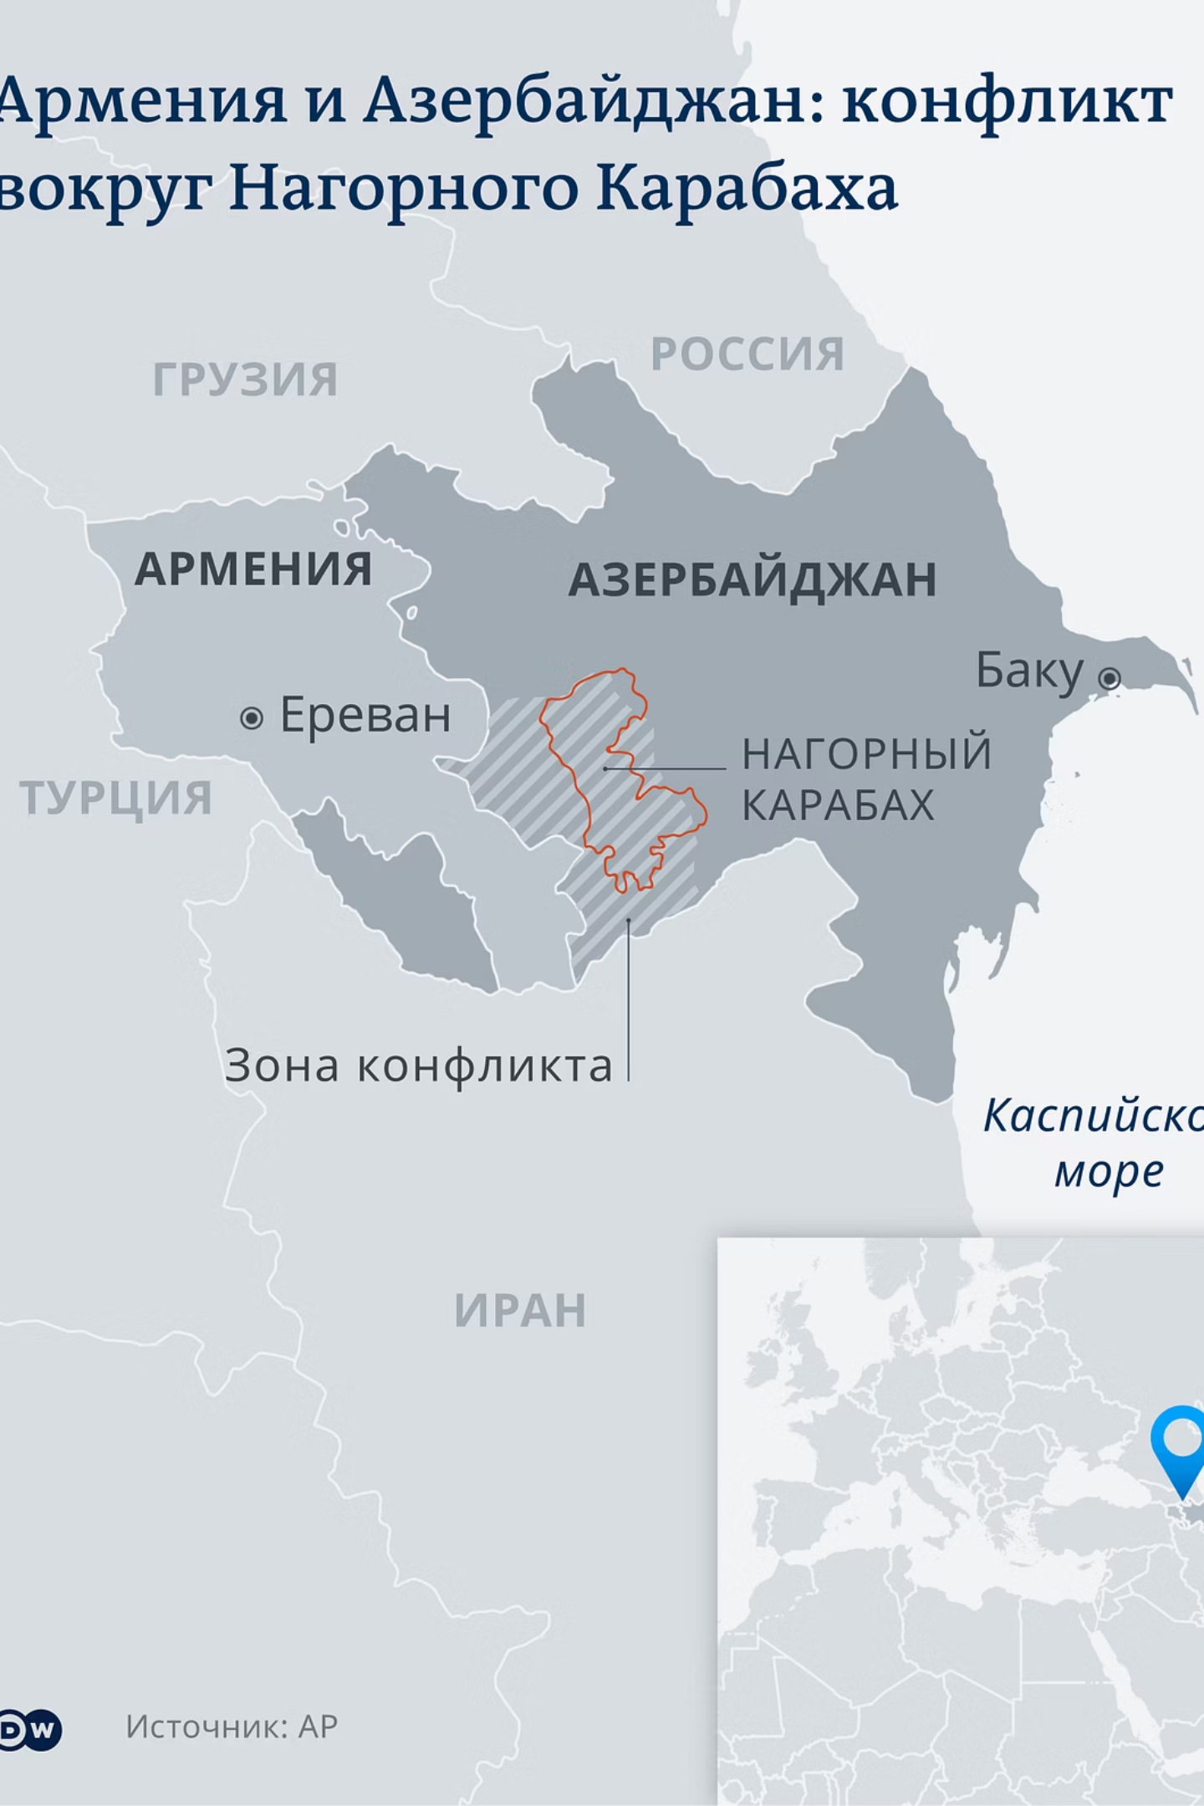
Изменение баланса сил и эскалация
1
2
Усиление Азербайджана
Сотрудничество Армении
Благодаря экономическому росту Азербайджан значительно укрепил свои вооружённые силы, инвестируя в оборонный сектор.
Армения стремилась компенсировать ограниченные ресурсы за счёт укрепления сотрудничества с партнёрами и участия в региональных структурах безопасности.
3
Четырёхдневная война (2016г.)
Кратковременная, но интенсивная эскалация показала изменение баланса сил и неизбежность новой развязки.

Slide 6
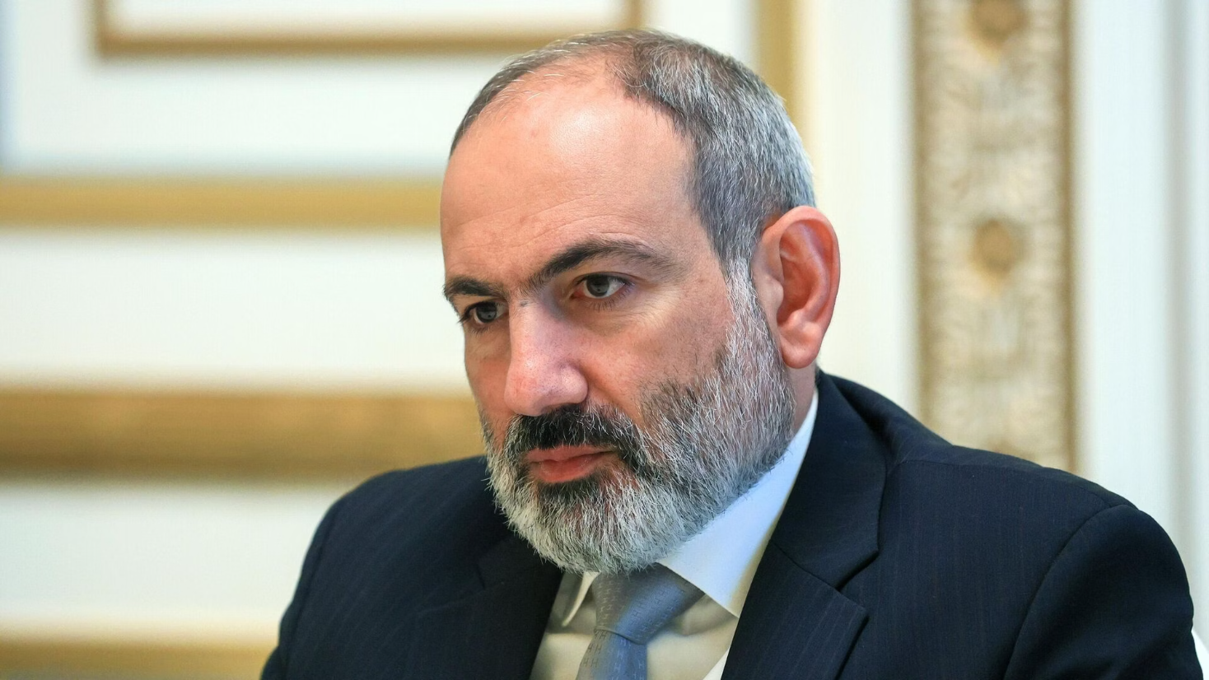
Политические перемены и вторая Карабахская война
Смена руководства в Армении
В 2018 году к власти в Армении пришёл Никол Пашинян, что вызвало ожидания изменения переговорной тактики.
Укрепление альянса
Одновременно укреплялся союз Азербайджана и Турции, сопровождающийся совместными военными учениями и поставками современного вооружения.
Вторая Карабахская война (2020г.)
Осенью 2020 года конфликт вылился в масштабную войну, где Азербайджан активно использовал беспилотники и высокоточное вооружение.
Взятие Шуши стало переломным моментом, приведшим к подписанию трёхстороннего заявления и вводу российских миротворцев.

Slide 7

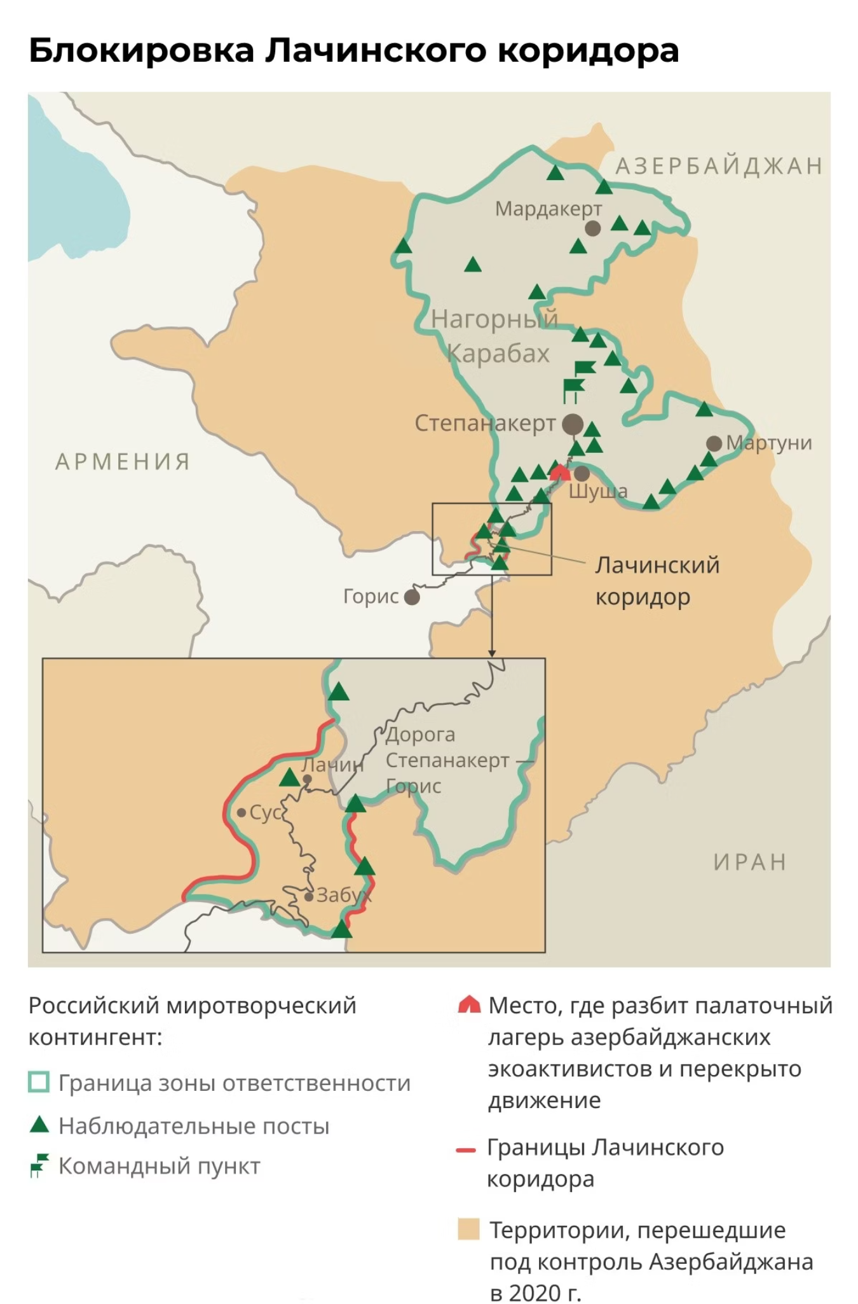
Хрупкое перемирие и гуманитарный кризис
Столкновения на границе
В 2021–2022 годах периодически вспыхивали вооружённые столкновения уже на армяно-азербайджанской государственной границе.
Блокада Лачинского коридора
В декабре 2022 года началась фактическая блокада Лачинского коридора, что привело к тяжёлому гуманитарному кризису.
Нехватка ресурсов
В Нагорном Карабахе ощущалась нехватка продовольствия, медикаментов и топлива, осложняя жизнь мирного населения.

Slide 8

Операция 2023г. и завершение территориального аспекта
Однодневная Военная Операция
Роспуск Институтов НКР
В сентябре 2023 года Азербайджан провёл быструю военную операцию, завершившуюся капитуляцией вооружённых формирований Карабаха.
Руководство Нагорно-Карабахской Республики объявило о роспуске государственных институтов.
Исход Населения
Практически всё армянское население региона (около ста тысяч человек) покинуло свои дома и перебралось в Армению.

Slide 9

После 2023года: дипломатическая активность
Переговоры о мирном договоре
Армения и Азербайджан начали активно обсуждать текст мирного договора, включающий взаимное признание границ и отказ от применения силы.
Ключевые положения
Делимитация и демаркация границы
Восстановление коммуникаций
Гуманитарные обязательства (пропавшие без вести, останки погибших)
В 2024 году самопровозглашённая НКР юридически прекратила существование, но вопросы послевоенного урегулирования оставались актуальными.

Slide 10
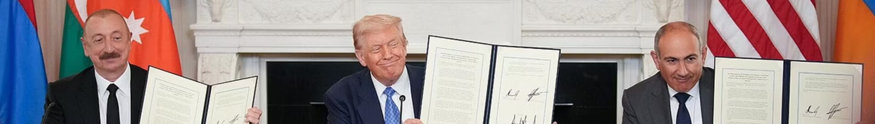



Исторический прорыв: путь к длительному миру (2025г.)
Дипломатический прорыв
В августе 2025 года при посредничестве США был достигнут дипломатический прорыв.
Совместная Декларация
Ильхам Алиев и Никол Пашинян подписали в США совместную декларацию о прекращении боевых
действий и стремлении к политическому урегулированию.
Шанс на длительный мир
Этот шаг стал важнейшим прецедентом, показавшим возможность преодоления глубоких этнополитических противоречий.
Декларация открыла путь к длительному миру и сотрудничеству в регионе, подчёркивая важность политической воли
и международного посредничества.

Slide 11
Спасибо за внимание!

Slide 12
Литература:
Ермак К.А., Русакович А.В. Влияние армяно-азербайджанского конфликта на региональную безопасность: современный контекст // Беларусь в современном мире. - Минск: Белорусский государственный университет, 2023. - С. 559-563.
Казимиров М.С., Карпов А.В. Проблема армяно-азербайджанского конфликта в Нагорном Карабахе с точки зрения современной геополитики и норм международного права // Право. Экономика и управление: состояние, проблемы и перспективы. - Чебоксары: Издательство дом "Среда", 2022. - С. 186-182.
Мансуров Т.З. Политическое урегулирование армяно-азербайджанского конфликта: возможности и перспективы // PolitBook. - 2025. - №1. - С. 98-128.
Можно ли армяно-азербайджанский конфликт считать завершенным? // Московская Газета URL: https://mskgazeta.ru/politika/mozhno-li-armyano-azerbajdzhanskij-konflikt-schitat-zavershennym--14019.html (дата обращения: 04.12.2025).

